Slide 1



SUIZA Checa

Slide 2
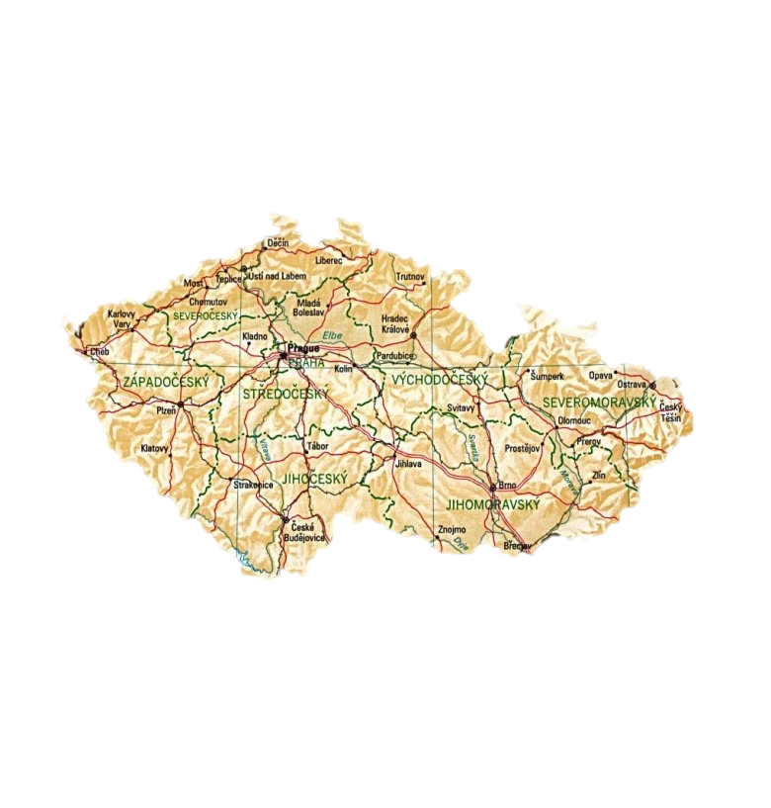

SUIZA Checa

Slide 3

SUIZA Checa
Parque Nacional de la Suiza Checa, es uno de los cuatro parques nacionales en el país. Fue fundada en año 2000 para proteger las formaciones de arenisca y hábitats únicos.

Slide 4
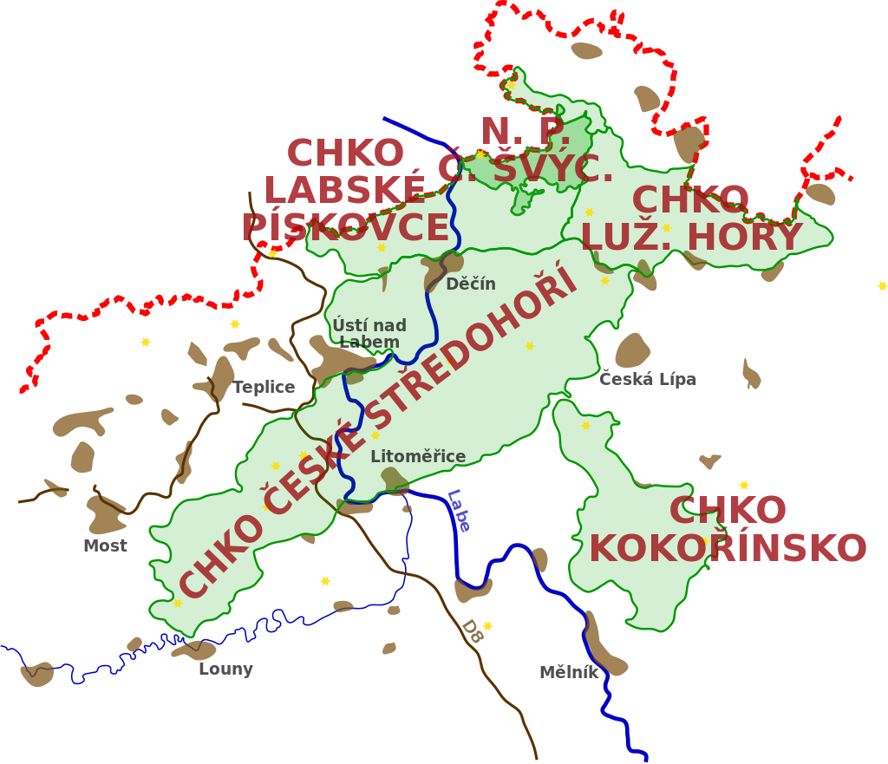
HŘensko

Slide 5
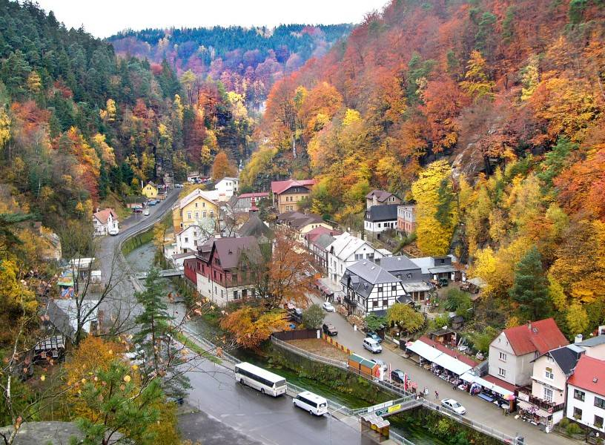
HŘENSKO

Slide 6
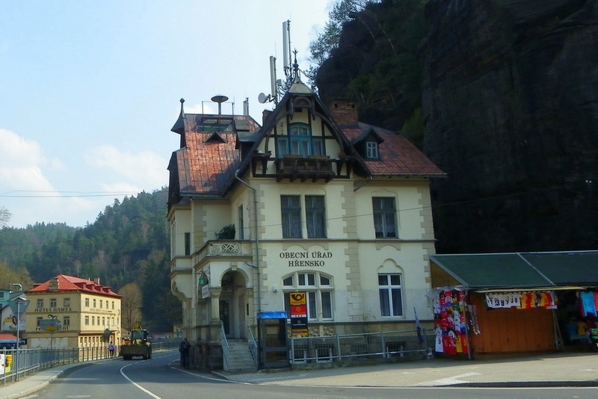
HŘensko

Slide 7
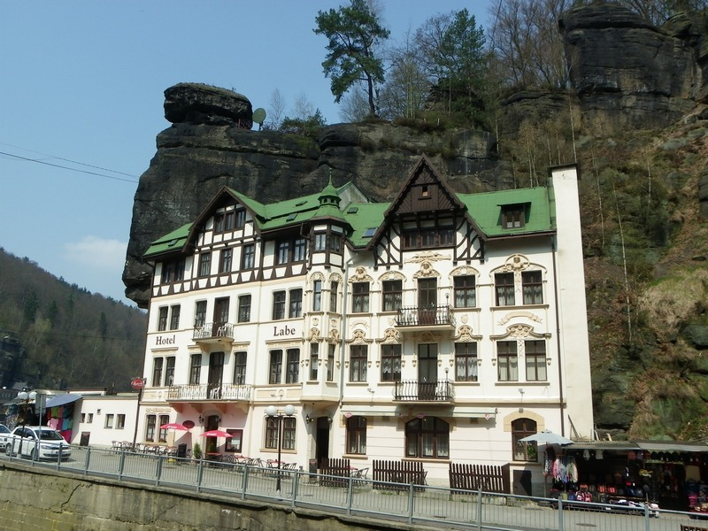
HŘensko

Slide 8
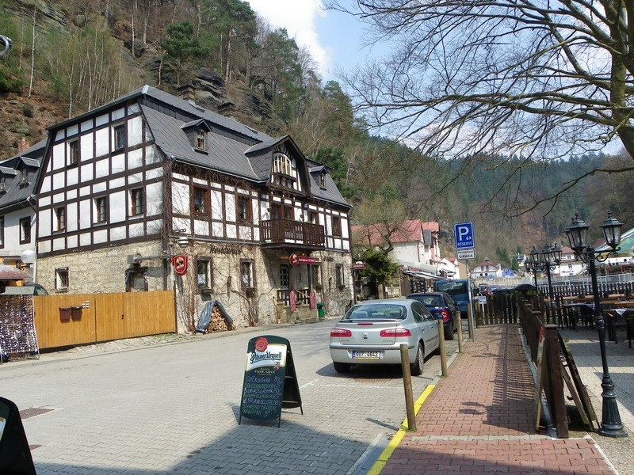
HŘensko

Slide 9
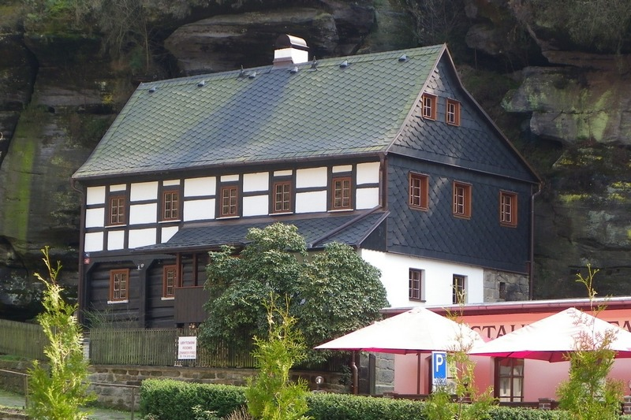
HŘensko

Slide 10
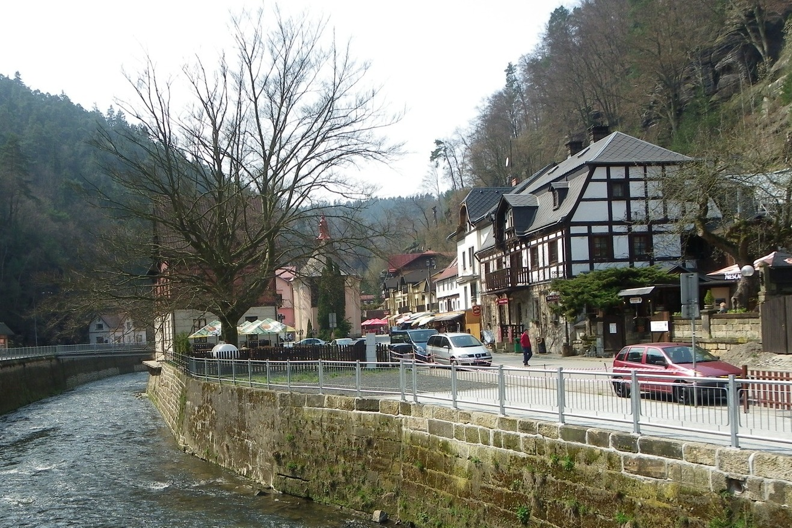
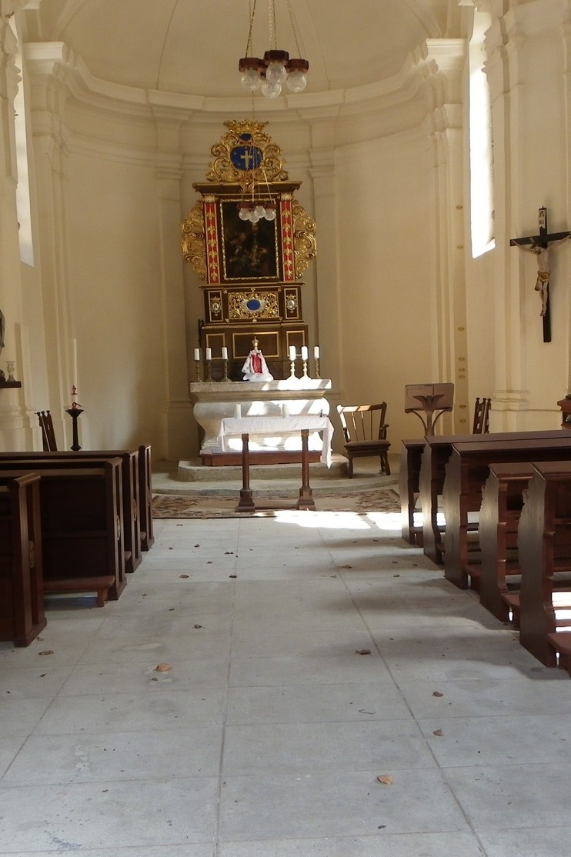
HŘensko

Slide 11
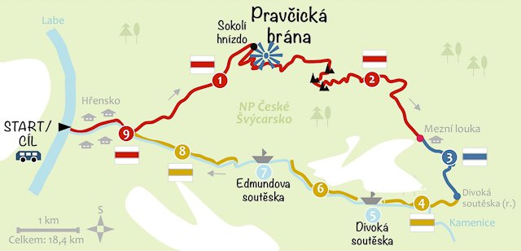
HŘensko

Slide 12
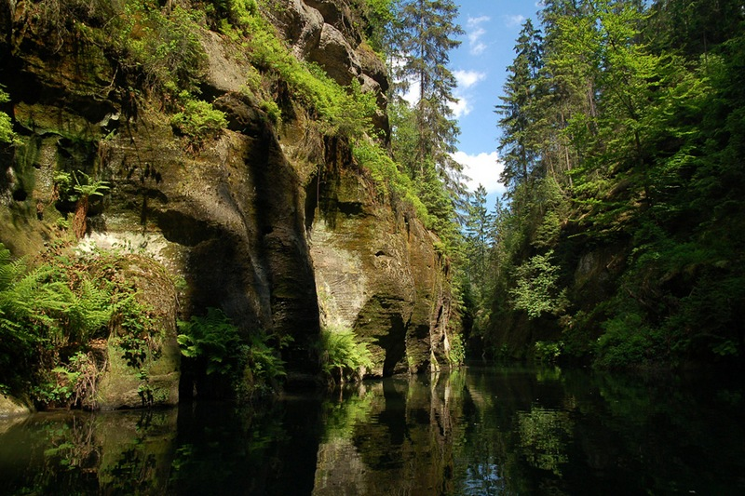
Edmundova SoutĚska

Slide 13
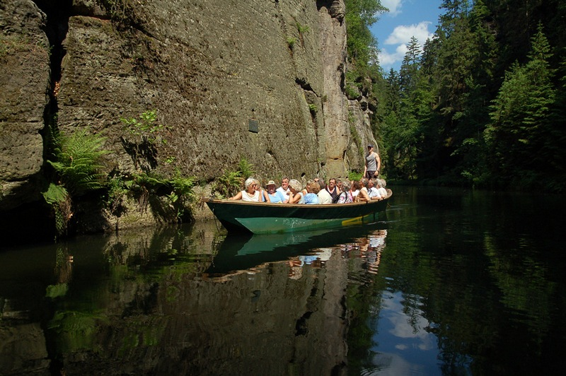
Edmundova SoutĚska

Slide 14
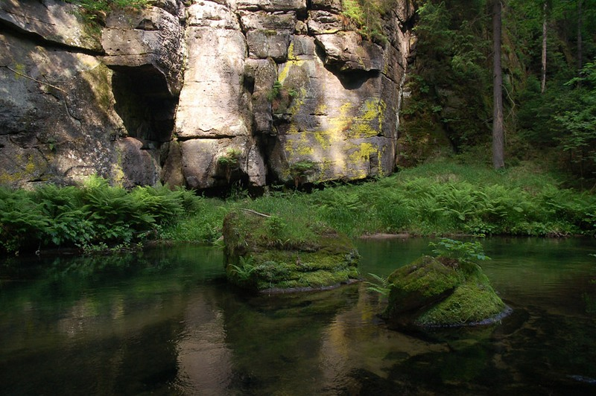
Edmundova SoutĚska

Slide 15
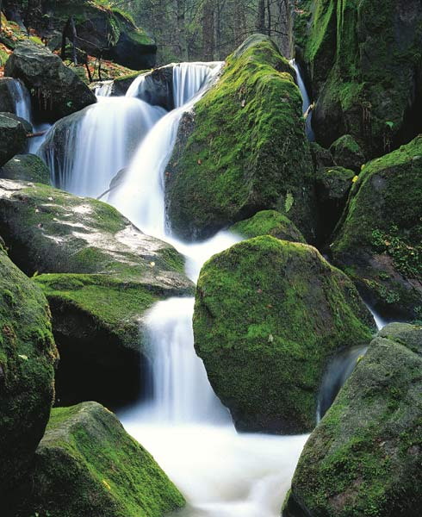
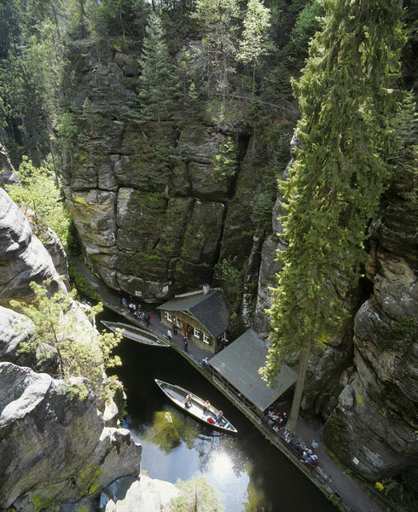
Divoká soutĚska

Slide 16
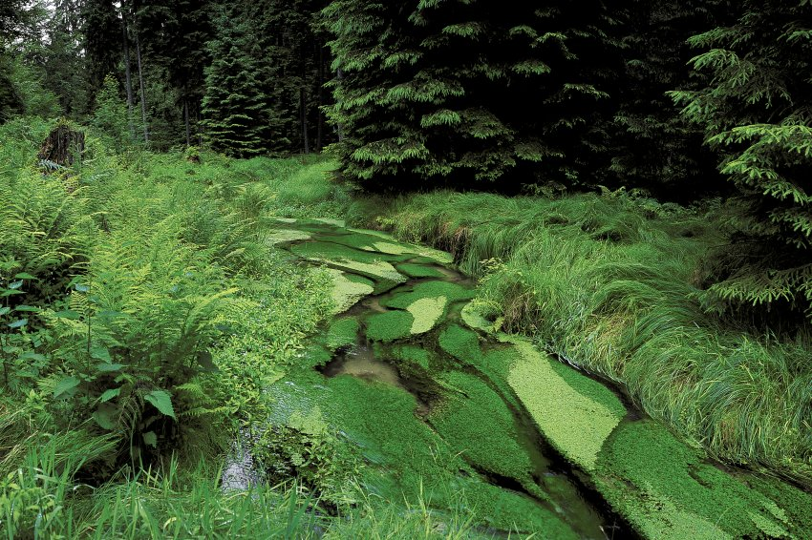
.

Slide 17
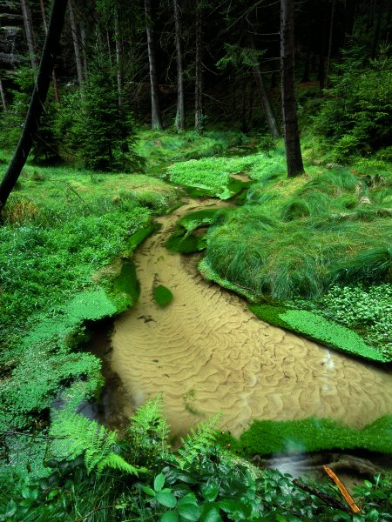

Slide 18
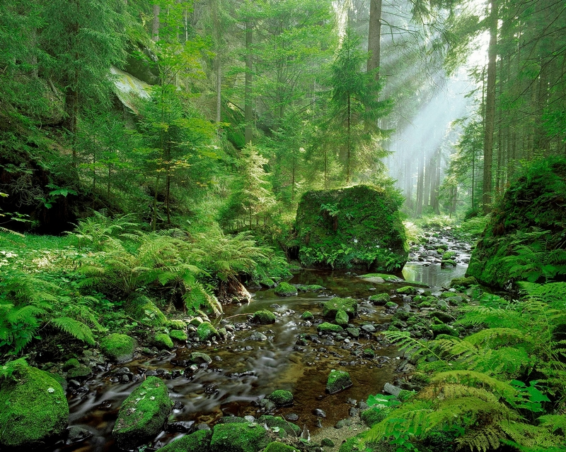

Slide 19
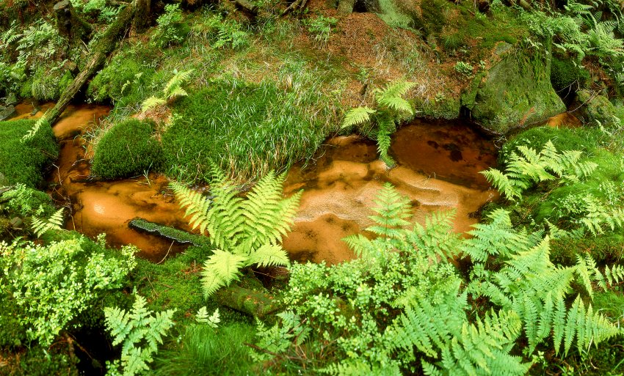

Slide 20
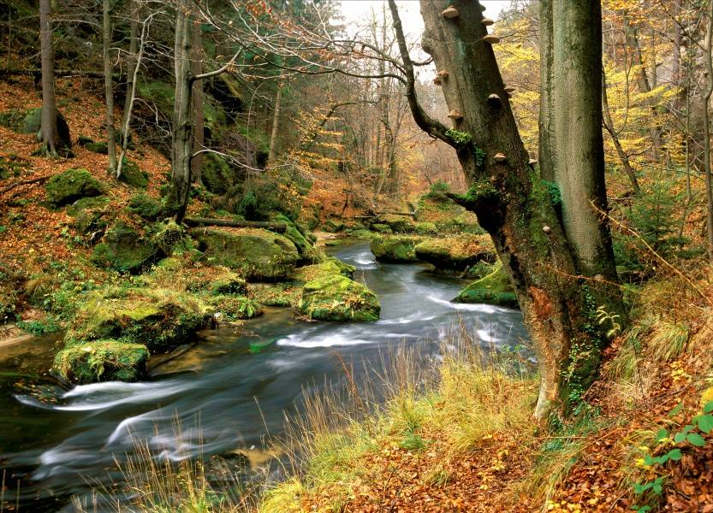

Slide 21
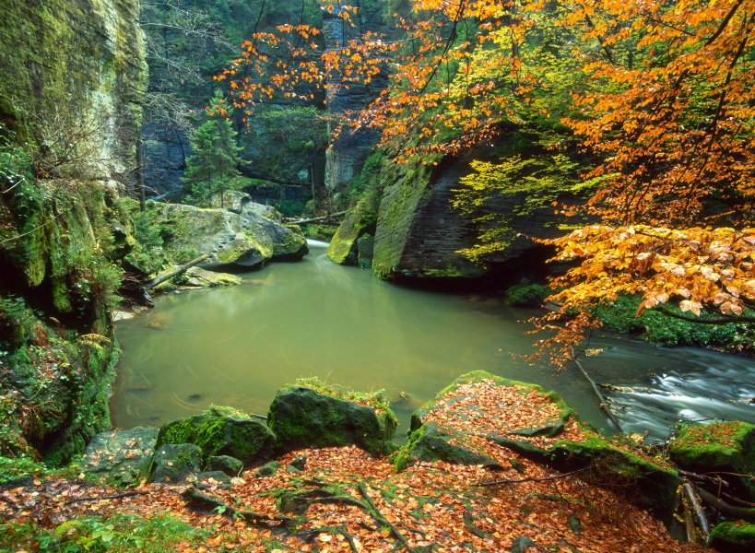

Slide 22
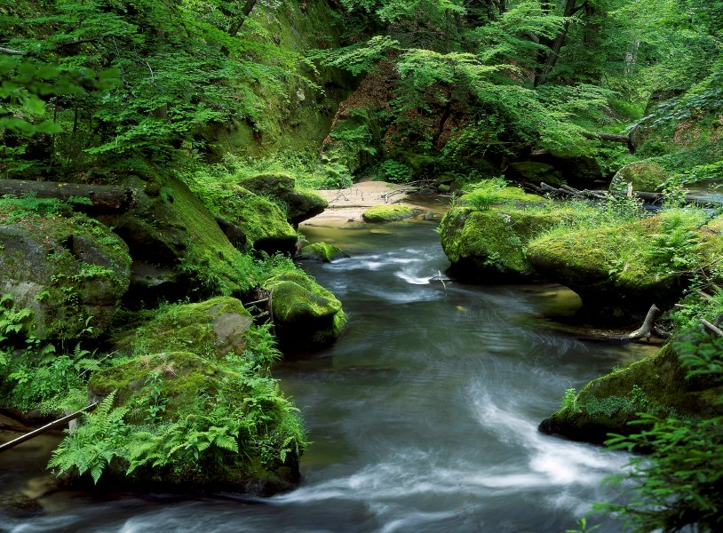

Slide 23
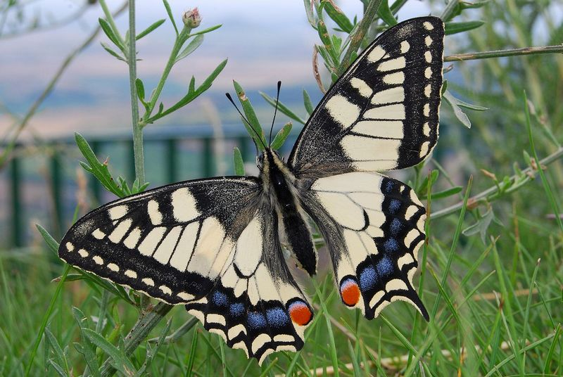
FAUNA

Slide 24
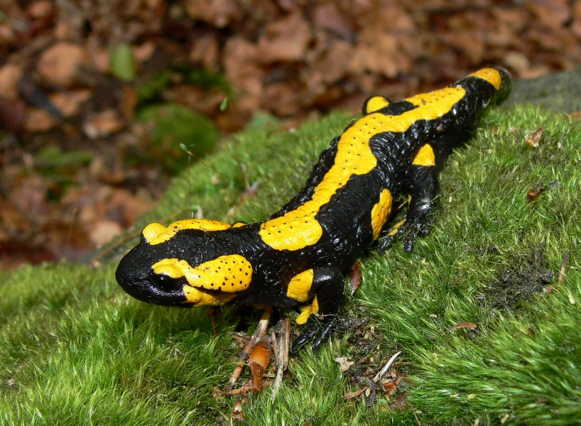
FAUNA

Slide 25
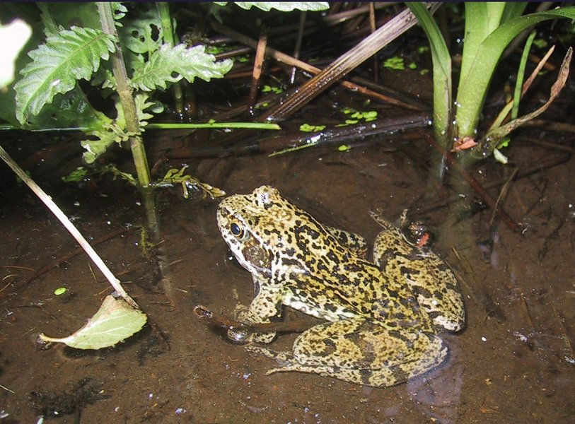
FAUNA

Slide 26
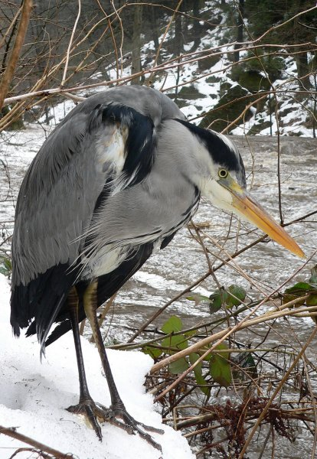
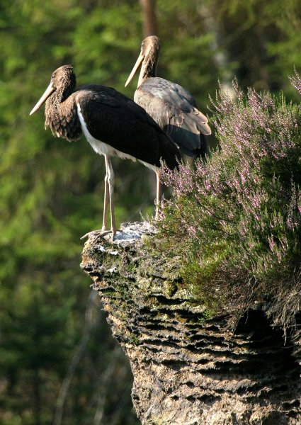

Slide 27
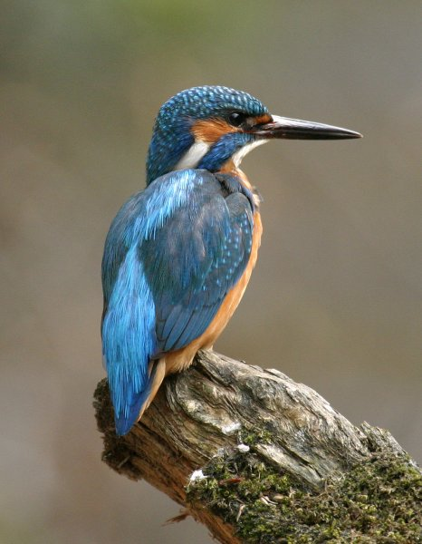
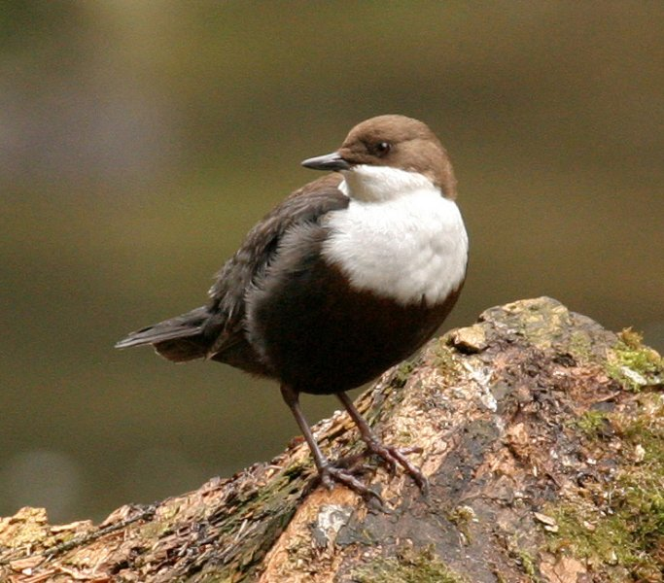

Slide 28
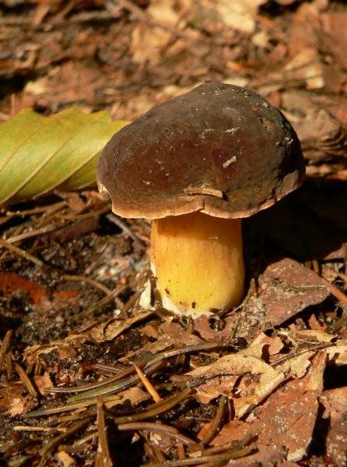
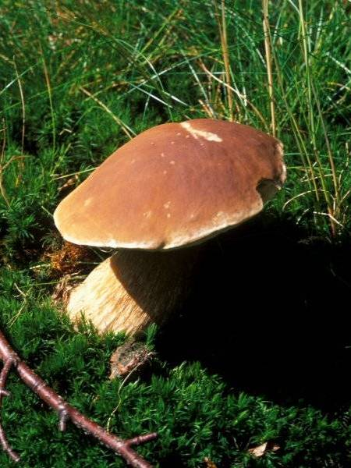

Slide 29
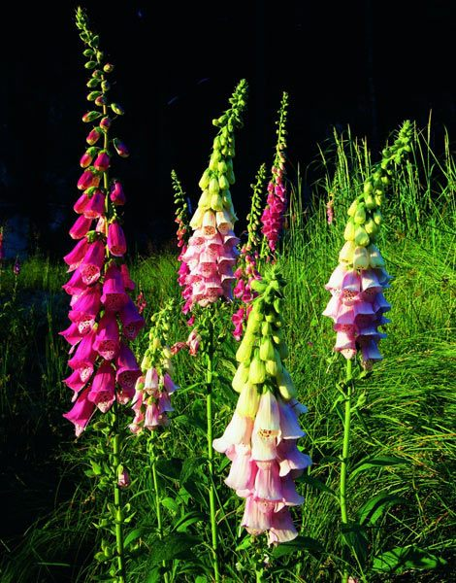
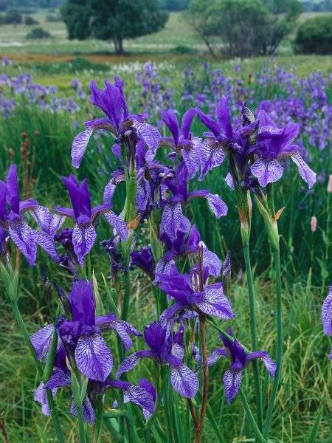
FLORA

Slide 30
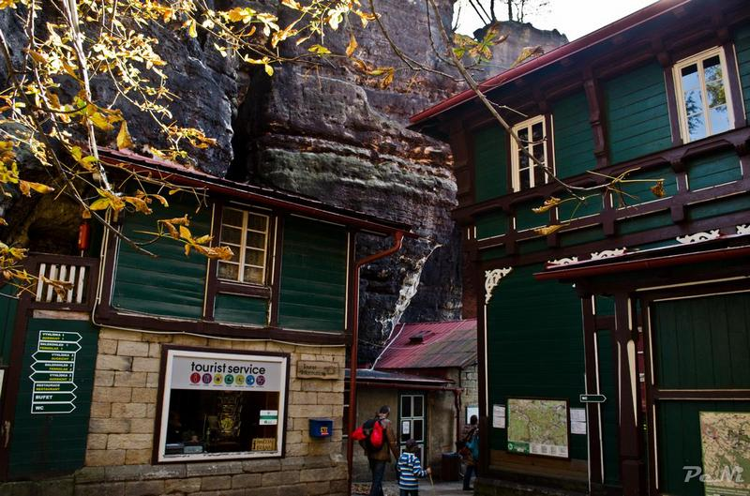
Info centrum

Slide 31
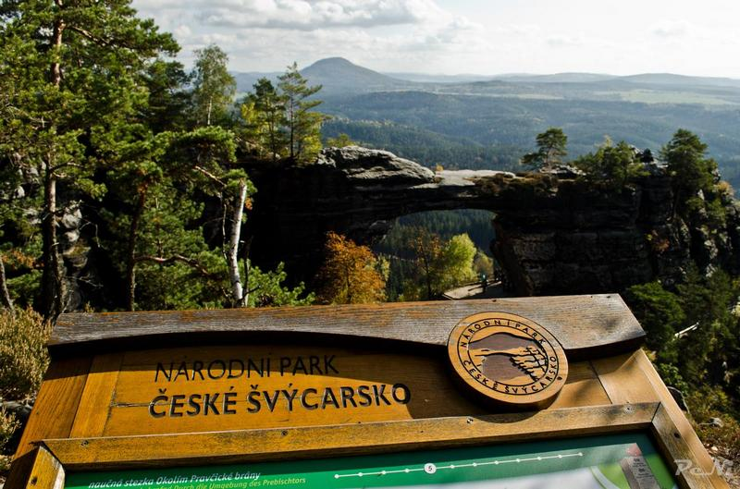
PravČická brána

Slide 32
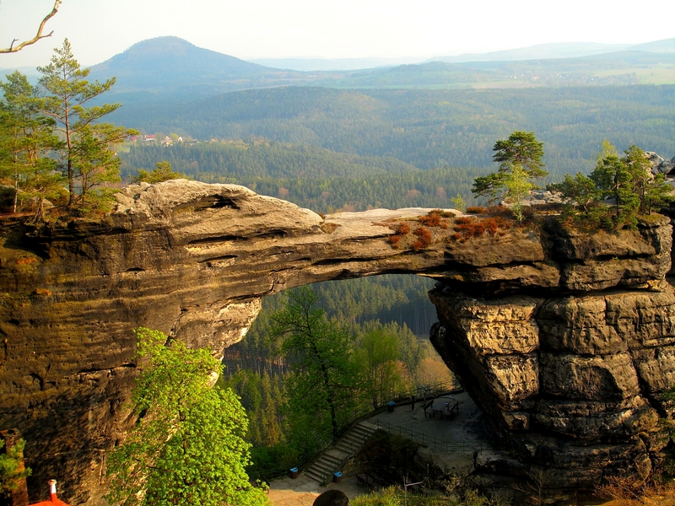
PravČIcká brána

Slide 33
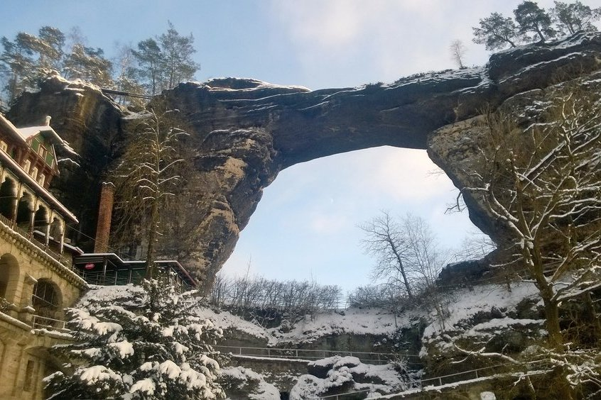
PravČIcká brána

Slide 34
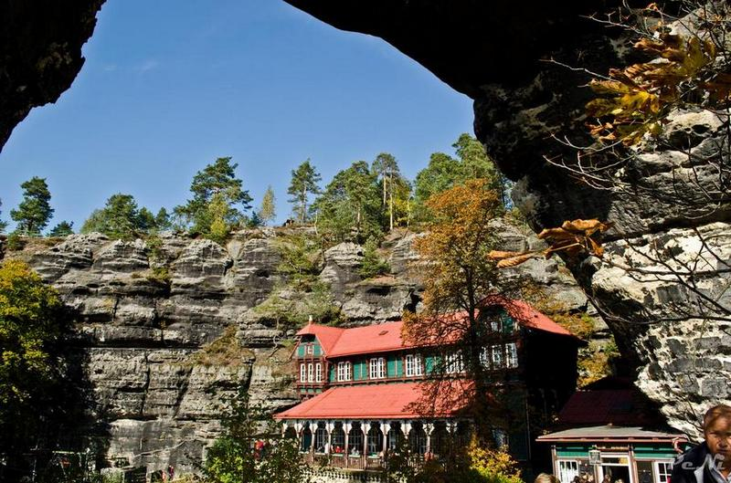
PravČIcká brána

Slide 35
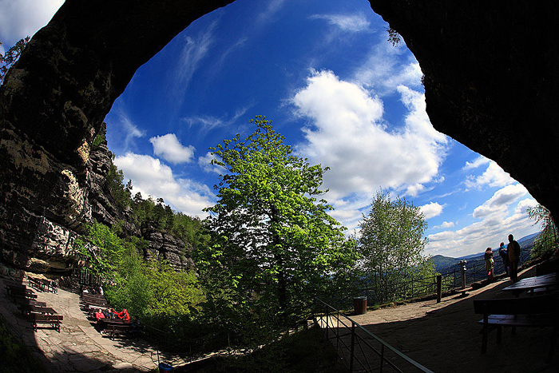
PravČIcká brána

Slide 36
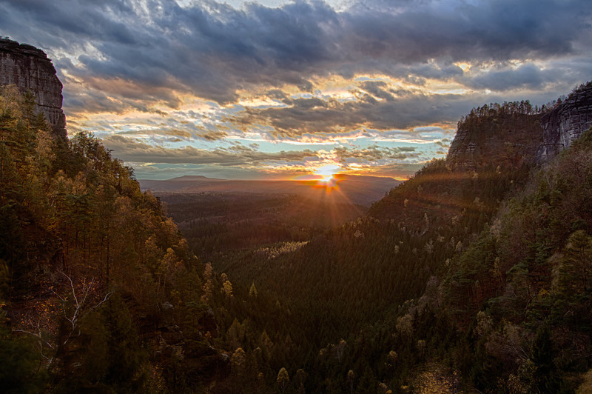
PravČIcká brána

Slide 37
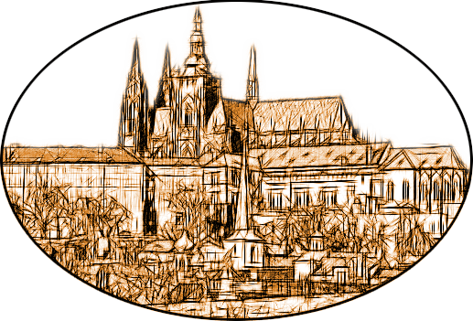
Yveta

Slide 38








¿Te ha gustado?
Puedes ver más entrando
Aquí
Además puedes recibir powerpoints en tu correo electrónico suscribiéndote aquí:

